Slide 1
Документационное обеспечение совещаний и переговоров

Slide 2
Документирование подготовки и проведения совещаний
Документирование подготовки и проведения переговоров

Slide 3
совещание
представляет собой форму коллегиального обсуждения вопросов с целью информирования и принятия решения по ним

Slide 4
Классификация совещаний

Slide 5
В зависимости от тематики обсуждаемых вопросов:
Административные;
Финансовые;
По управлению персоналом;

Slide 6
В зависимости от целей совещания:
Инструктивные;
Информационные;
Консультационные;
Совещания рабочих групп, комиссий, комитетов;
Итоговые;
Производственные (оперативные, диспетчерские);
Деловые

Slide 7
В зависимости от периодичности проведения совещаний:
Совещания разового характера - круглый стол, конференция;
Систематические совещания - собрания коллегиальных органов;
Итоговые совещания - по окончанию периода деятельности;
Еженедельные, ежедневные совещания- планерки по оперативным вопросам.

Slide 8
В зависимости от состава участников:
Международные;
Всероссийские;
Областные, региональные;
Внутриучрежденческие.

Slide 9
В зависимости от продолжительности совещания:
Многодневные;
Однодневные;
Несколько часов;
Не более получаса- часа.

Slide 10
Документирование совещания сводится к трем этапам:
подготовка,
протоколирование,
исполнение протокола.

Slide 11
Переговоры
обсуждение каких-либо вопросов между официальными сторонами с целью выяснения позиций сторон и заключения возможных договоренностей

Slide 12
Основные этапы переговоров:
начало переговоров;
обмен информацией: аргументация и контраргументация;
выработка и принятие решений;
завершение переговоров.

Slide 13
Организационная подготовка переговоров и совещаний предусматривает следующие этапы:
Определение места;
Определение времени;
Состав участников;
Подготовку необходимых материалов.

Slide 14
Список участников переговоров
Фамилия, имя, отчество | Какую организацию представляет, должность | Дата и способ направления приглашения | Подтверждение получения приглашения (дата) | Согласие принять участие в работе (Да/Нет) | Предполагает ли выступить (тема выступления) | Нуждается ли в гостинице | Нуждается ли в билетах на обратный путь (самолет, поезд, дата, номер рейса) | Прибыл на заседание

Slide 15
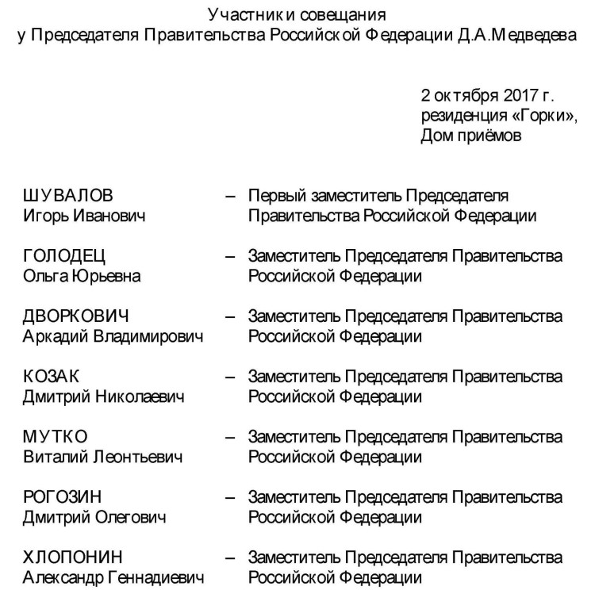

Slide 16
Протокол
документ, содержащий последовательную запись обсуждения вопросов и принятия решений на собраниях, совещаниях, переговорах, конференциях, заседаниях коллегиальных или совещательных органов.

Slide 17
Формуляр-образец протокола включает следующие реквизиты
наименование министерства или ведомства;
наименование организации (прописными буквами);
наименование структурного подразделения;
наименование учреждения – автора;
указание вида документа – протокол;
дата заседания;
номер;
место заседания;
гриф утверждения (в том случае, когда протокол подлежит утверждению);
заголовок;
текст;
подписи.

Slide 18
Текст протокола
Вводная часть
В постоянной части пишутся с большой буквы слова «Председатель», «Секретарь», «Присутствовали»
Основная часть
Содержит разделы. «СЛУШАЛИ», «ВЫСТУПИЛИ», «ПОСТАНОВИЛИ» («РЕШИЛИ») по каждому вопросу повестки дня.
Переменная часть содержит инициалы и фамилии председателя, секретаря и присутствующих.

Slide 19
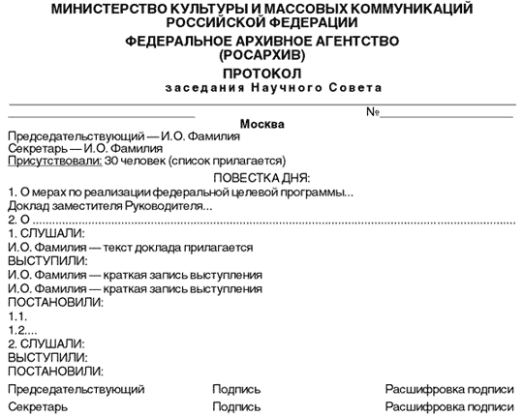
Образец полного протокола

Slide 20
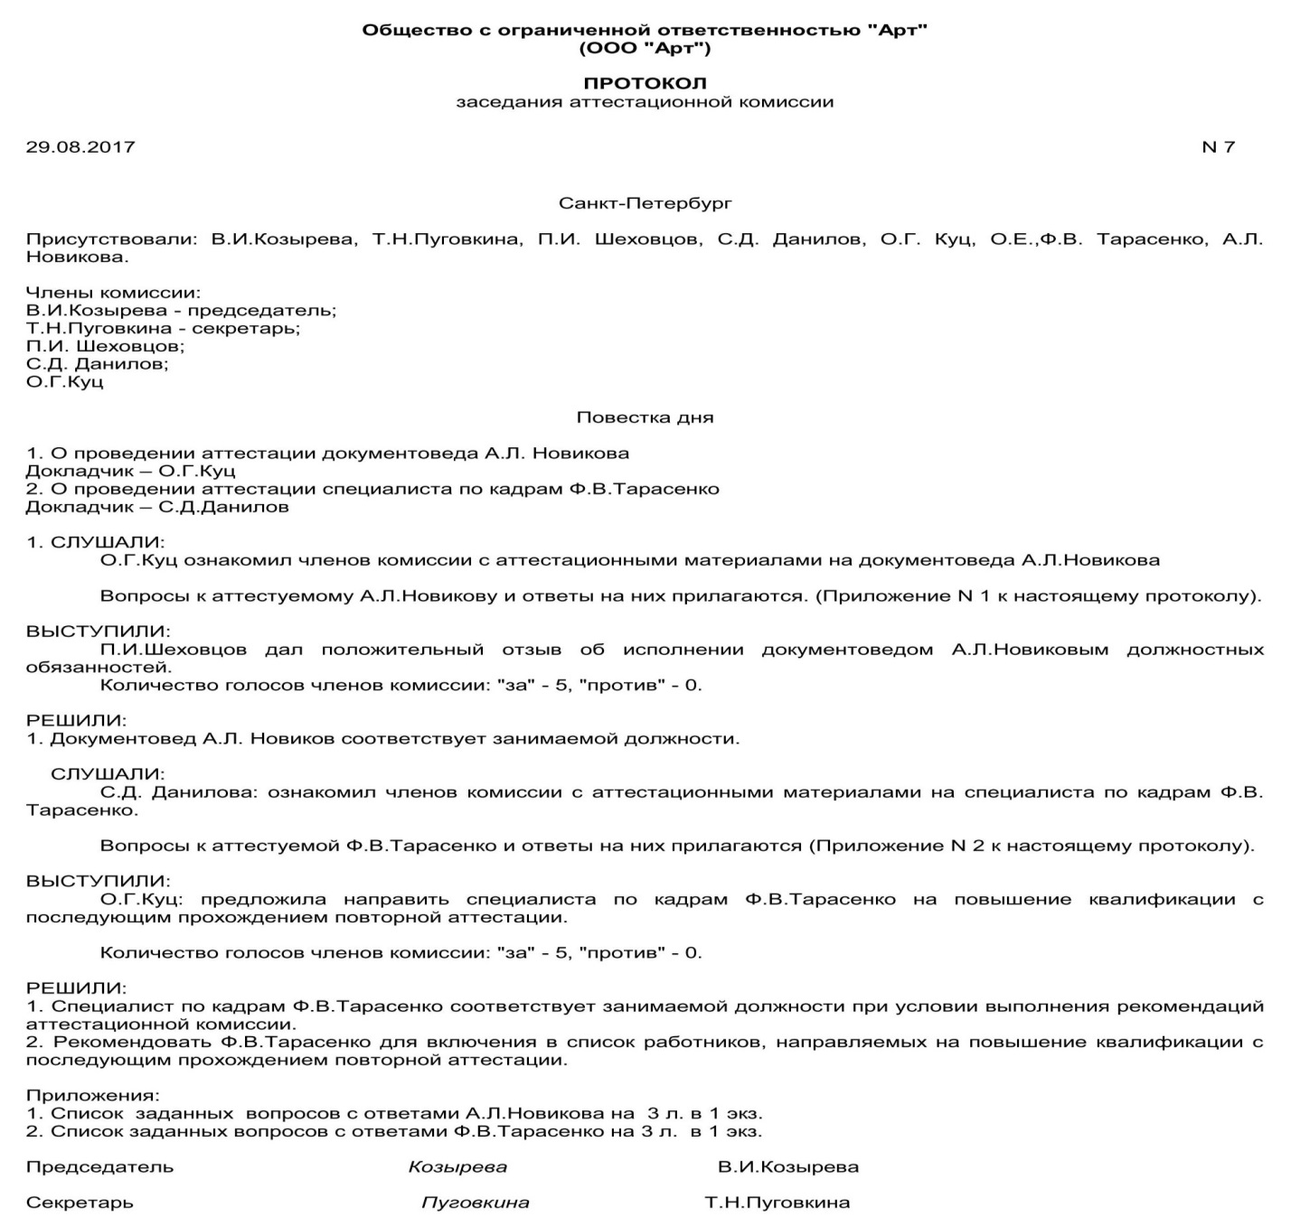

Slide 21
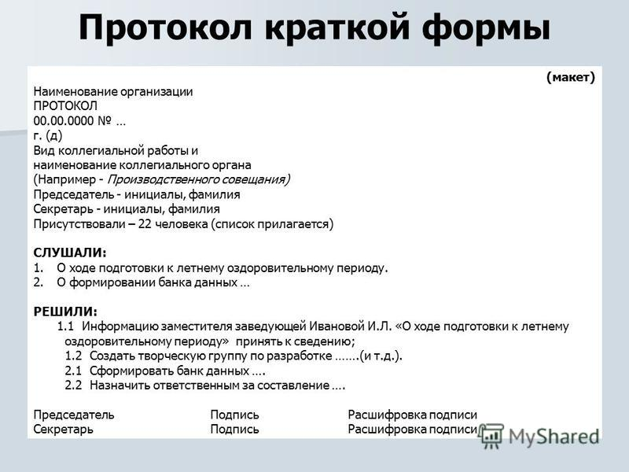
Форма краткого протокола

Slide 22
Документирование результатов деловых встреч и переговоров
Результатом проведения переговоров является, как правило, итоговый документ, вид которого определяет сфера деятельности организации.
Принято считать итоговыми документами:
соглашение;
договор;
контракт.

Slide 23
Соглашение
выражает взаимное согласие, договоренность, устанавливающую взаимное обязательство сторон. Текст соглашения носит юридический характер, заключается, как правило, в сфере экономических, торговых отношений.

Slide 24
Договор
письменное или устное соглашение, условие о взаимных обязательствах. Договоры распространены практически во всех сферах деятельности: экономической, торговой, культурных связей, общественных отношений и т.д.

Slide 25
Контракт
(от лат. contractus – сделка)
письменный договор, соглашение со взаимными обязательствами, заключивших его сторон. Документ применяются, преимущественно, в сфере предпринимательства и экономики

Slide 26
Составными частями договора (контракта) являются:
заголовок документа (договор купли-продажи, контракт на покупку, контракт о техническом содействии и т.п.);
дата, место составления, номер;
наименование сторон (полное и сокращенное название фирм);
предмет контракта;
условия и сроки (поставки, перевода, хранения, упаковки, рекламы, реализации и т.п.);
условия и сроки оплаты, особенности и порядок расчетов;
порядок сдачи и приема выполненных работ;
ответственность сторон (в том числе за невыполнение принятых обязательств);
юридические адреса сторон (почтовые адреса, банковские реквизиты, номера телефонов, факсов);
подписи должностных лиц (с указанием должностей, расшифровок подписей и дат подписания документов);
печати фирм-контрагентов.

